Slide 1

第五章 运输层
4

Slide 2
5.1 运输层协议概述
运输层：位于用户的主机中，用户功能的最低层，面向通信的最高层。
应 用 层
面向信息处理
用户功能
运 输 层
面向通信
网 络 层
数据链路层
网络功能
物 理 层
计算机网络

Slide 3


5.1.1 为何设置运输层
AP₁
应用进程
应用进程
AP₄
5
4
3
2
1
AP₂
AP₃
5
4
3
2
1
端口
运输层提供应用进程间的逻辑通信
端口
IP 层
主机 A
主机 B
路由器 1
路由器 2
AP₁
AP₃
LAN₁
WAN
LAN₂
AP₂
AP₄
IP 协议的作用范围
运输层协议 TCP 和 UDP 的作用范围
计算机网络

Slide 4
两个主机中应用进程的相互通信的需要
  A中多个进程需要同时和B中多个进程通信， IP地址标识主机，不标识进程，IP协议能够将A的数据送到B的网络层，不能送到B的进程。
报文差错检测的需要
  IP数据报检验和字段仅检验首部。
建立两种运输协议的需要
  面向连接的TCP和无连接的UDP协议。
实现复用和分用功能的需要
  复用：发送方应用层不同进程可以使用同一个运输层协议传送数据。
  分用：不同进程的报文送达目的主机后，接收方的运输层能够把数据通过不同端口正确交付到相应的进程。
运输层屏蔽了通信子网，为应用进程提供了一条端到端的逻辑信道
计算机网络

Slide 5


网络层和运输层协议的区别
网络层为主机间提供逻辑通信
运输层为应用进程间提供逻辑通信
应用进程
应用进程




…
…
因 特 网
IP 协议的作用范围
（提供主机之间的逻辑通信）
TCP 和 UDP 协议的作用范围
（提供进程之间的逻辑通信）
计算机网络

Slide 6
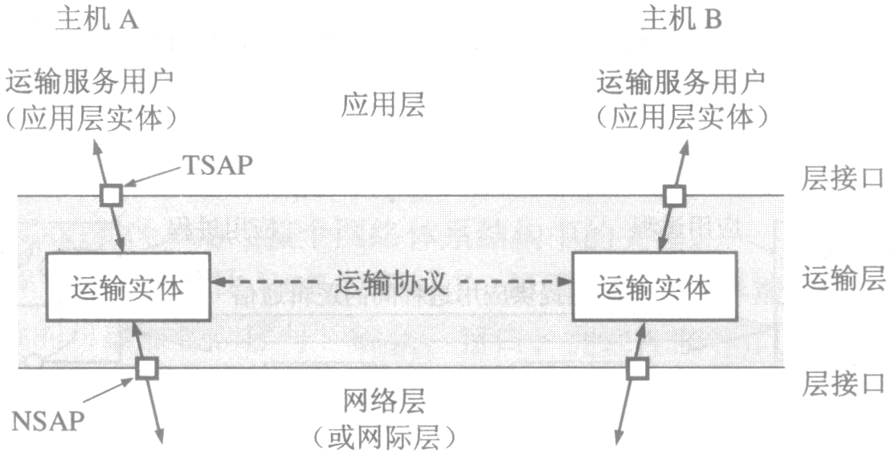
运输层与其上下层之间的关系
应用进程(应用层实体，运输服务用户)使用由运输实体提供的运输服务。
运输服务包含了网络层及以下各层提供的服务。
各种服务通过层间接口TSAP(运输层服务访问点)和NSAP(网络层服务访问点)实现。
运输服务由运输协议来保证。
运输协议是运输实体间的通信规则。
计算机网络

Slide 7
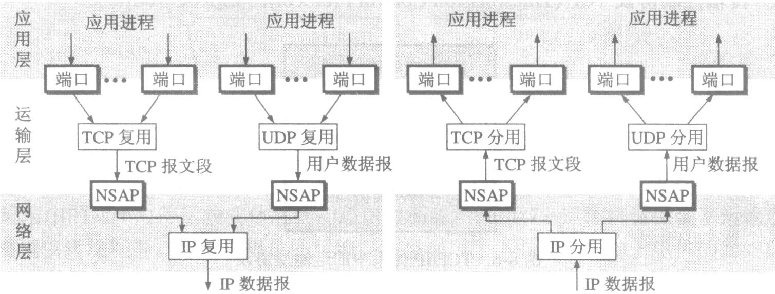
5.1.2 端口
UDP和TCP用端口(port)与应用进程通信。
应用层的源进程将报文发送给端口。
应用层的目的进程从端口接收报文。
计算机网络

Slide 8
端口：协议端口号(protocol port munber)，运输层服务访问点TSAP，16bit的地址，标识本计算机的进程，即端口号只具有本地意义。
分两大类：服务器端/客户端使用的端口号
熟知端口(系统端口)号： IANA固定分配给常用的应用层进程，数值一般为 0~1023。
登记端口号：数值为1024~49151，为没有熟知端口号的应用程序使用的。使用这个范围的端口号必须在 IANA 登记，以防止重复。
www.iana.org
应用程序 | FTP | TELNET | SMTP | DNS | TFTP | HTTP | SNMP
熟知端口 | 21 | 23 | 25 | 53 | 69 | 80 | 161
计算机网络

Slide 9
客户端口号(短暂端口号)：数值为49152~65535，临时分配给客户进程。
  仅在客户进程运行是才选择；
  当服务器进程收到客户进程的报文时，就知道了客户进程所使用的动态端口号。通信结束后，这个端口号可供其他客户进程以后使用。
QQ，MSN的端口号？
计算机网络

Slide 10
端口号和IP地址结合，以标识端点。
端点：插口/套接字，48bit。
IP地址(32bit)+端口号(16bit)
例：IP地址=131.6.23.13，端口号=1500
插口=(131.06.23.13,1500)
IP地址
端口号
131.6.23.13
1500
131.6.23.13 1500
计算机网络

Slide 11
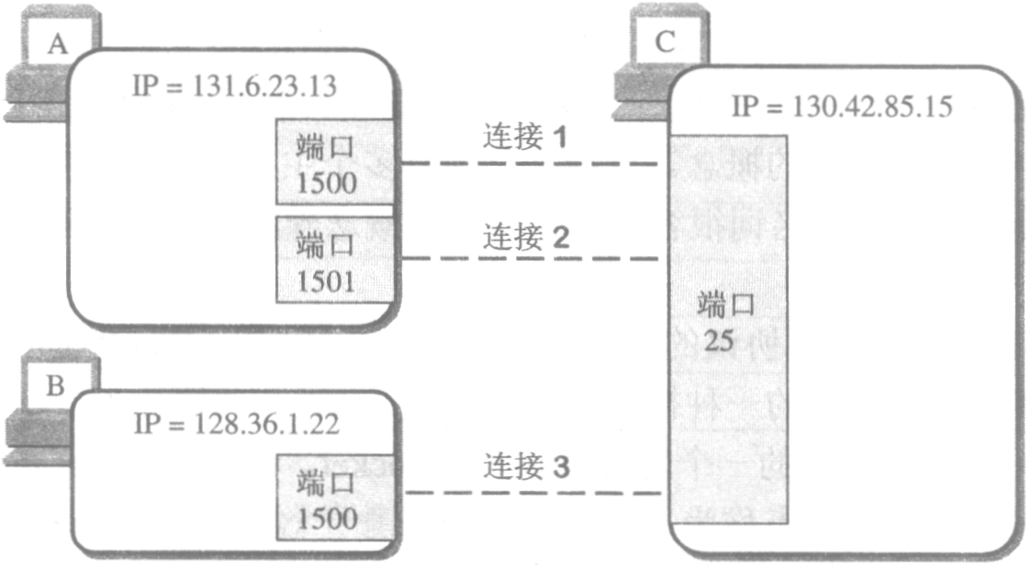
A、B中进程与C中进程用SMTP通信。A、B客户，C服务器。
C进程用熟知端口号25。
A、B进程分配一端口号50000/50001、50000。
50000
50001
计算机网络
50000

Slide 12
5.1.3 运输层的两个主要协议
①用户数据报协议UDP(User Datagram Protocol)
②传输控制协议TCP(Transmission Control Protocol)
运输协议数据单元TPDU：两个对等运输实体通信时传送的数据单位。
UDP协议：UDP报文/用户数据报。
TCP协议：TCP报文段。
应用层
运输层
UDP
TCP
IP
与各种网络接口
计算机网络

Slide 13
UDP协议的特点
①无连接的，减少了开销和发送数据之前的时延。
②不可靠逻辑信道，不保证按序、无丢失和无重复。目的主机运输层无确认机制。
③首部8个字节，比TCP首部短(20个字节)。
④无拥塞控制，因此拥塞时，发送速率不降低，适用于IP电话、视频会议等实时性要求较高的应用。
⑤支持一对一、一对多、多对一和多对多的交互通信
计算机网络

Slide 14
TCP协议的特点
①面向连接的。
②全双工可靠信道，可以无差错、按序、无丢失和无重复。
③首部大，占用资源多，开销大。
④不提供广播/多播服务。
计算机网络

Slide 15
使用UDP和TCP协议的应用层协议
应用 | 应用层协议 | 运输层协议
名字转换 | DNS | UDP
文件传送 | TFTP/FTP | UDP/TCP
路由选择协议 | RIP | UDP
IP地址配置 | BOOTP,DHCP | UDP
网络管理 | SNMP | UDP
远程文件服务器 | NFS | UDP
IP电话 | 专用协议 | UDP
流式多媒体通信 | 专用协议 | UDP
电子邮件 | SMTP | TCP
远程终端接入 | TELNET | TCP
万维网 | HTTP | TCP
计算机网络

Slide 16
5.2 用户数据报协议UDP
UDP是面向报文的
发送方UDP对应用程序交下来的报文，在添加首部后就向下交付 IP层。
  UDP对应用层交下来的报文，既不合并，也不拆分，且保留这些报文的边界。
  应用层交给UDP多长的报文，UDP就照样发送，即一次发送一个报文。
接收方UDP对IP层交上来的UDP用户数据报，在去除首部后就原封不动地交付上层的应用进程，一次交付一个完整的报文。
应用程序必须选择合适大小的报文。
计算机网络

Slide 17
应用层报文
应用层
UDP首部
UDP用户数据报的数据部分
运输层
IP首部
IP数据报的数据部分
IP 层
计算机网络

Slide 18
UDP的首部格式
首部字段+数据字段
首部字段：8字节，共4个字段
字节
4
4
1
1
2
源 IP 地址
目的 IP 地址
0
17
UDP长度
字节
12
2
2
2
2
伪首部
源端口
目的端口
长 度
检验和
UDP 用户数据报
首 部
数 据
发送在前
首 部
数 据
IP 数据报
计算机网络

Slide 19
伪首部
仅在计算检验和时，临时在UDP用户数据报前增加的12个字节。既不下传，也不上交。
字节
4
4
1
1
2
源 IP 地址
目的 IP 地址
0
17
UDP长度
字节
12
2
2
2
2
伪首部
源端口
目的端口
长 度
检验和
UDP 用户数据报
首 部
数 据
发送在前
首 部
数 据
IP 数据报
计算机网络

Slide 20
UDP检验和计算方法
发送端：
①检验和字段置0。
②伪首部和UDP拆分成多个16bit字。
③数据部分非偶数字节时，填入全零字节。
④计算16bit字的和。
⑤和的反码写入检验和字段。
接收端：
①伪首部和UDP拆分成多个16bit字。
②计算16bit字的和。
③结果全1，无差错；否则，丢弃。
计算机网络

Slide 21
计算 UDP 检验和的例子
10011001 00010011 → 153.19
00001000 01101000 → 8.104
10101011 00000011 → 171.3
00001110 00001011 → 14.11
00000000 00010001 → 0 和 17
00000000 00001111 → 15
00000100 00111111 → 1087
00000000 00001101 → 13
00000000 00001111 → 15
00000000 00000000 → 0（检验和）
01010100 01000101 → 数据
01010011 01010100 → 数据
01001001 01001110 → 数据
01000111 00000000 → 数据和 0（填充）
10010110 11101101 → 求和得出的结果
01101001 00010010 → 检验和
153.19.8.104
12 字节
伪首部
171.3.14.11
全 0 17 15
1087 13
15 全 0
数据 数据 数据 数据
数据 数据 数据 全 0
8 字节
UDP 首部
7 字节
数据
填充
按二进制反码运算求和
将得出的结果求反码
计算机网络

Slide 22
5.3 传输控制协议TCP概述
TCP 是面向连接的运输层协议。
每一条 TCP 连接只能有两个端点(endpoint)，每一条 TCP 连接只能是点对点的（一对一）。
TCP 提供可靠交付的服务。
TCP 提供全双工通信。
面向字节流。
“流”：流入进程或从进程流出的字节序列。
计算机网络

Slide 23
TCP 面向流的概念
发送方
接收方


应用进程
H
表示 TCP 报文段的首部
应用进程
x
表示序号为 x 的数据字节
21
字节流
0
字节流
20
从接收缓存
读取字节
1
19
把字节写入
发送缓存
2
3
TCP
加上 TCP 首部
构成 TCP 报文段
TCP
18
17
16
15
14
5
4
发送 TCP 报文段
13
12
11
H
10
9
H
8
7
6
H
TCP 连接
计算机网络

Slide 24
TCP将应用进程交下来的数据块看作无结构的字节流。TCP不知道字节流的含义.
TCP根据对方给出的窗口值和当前网络拥塞的程度来决定一个报文段应包含多少个字节(UDP发送的报文长度是应用进程给出的).
TCP可把太长的数据块划分短一些再传送，也可等待积累有足够多的字节后再构成报文段发送出去.
TCP 连接是一条虚连接而不是一条真正的物理连接.
计算机网络

Slide 25
5.4 可靠传输的工作原理
理想化数据传输的两个假定：
假定1：信道是无差错的理想信道
  即：传送的数据不出错，不丢失
假定2：B能及时接收A送来的数据并及时上交主机
  即：B向主机交付数据的速率≥A发送数据的速率
无需协议便可保证数据的正确传输。
计算机网络

Slide 26
最简流量控制的数据传输协议
保留假定1，取消假定2
信道是无差错的理想信道
B不能及时收下A的数据并及时上交主机
①A发送一个分组后，暂停
②B收到分组交给主机
③然后发信息给A
④A发送下一数据分组
要求：B能够缓存一个分组
流量控制基本方法：由B控制A的数据流
计算机网络

Slide 27
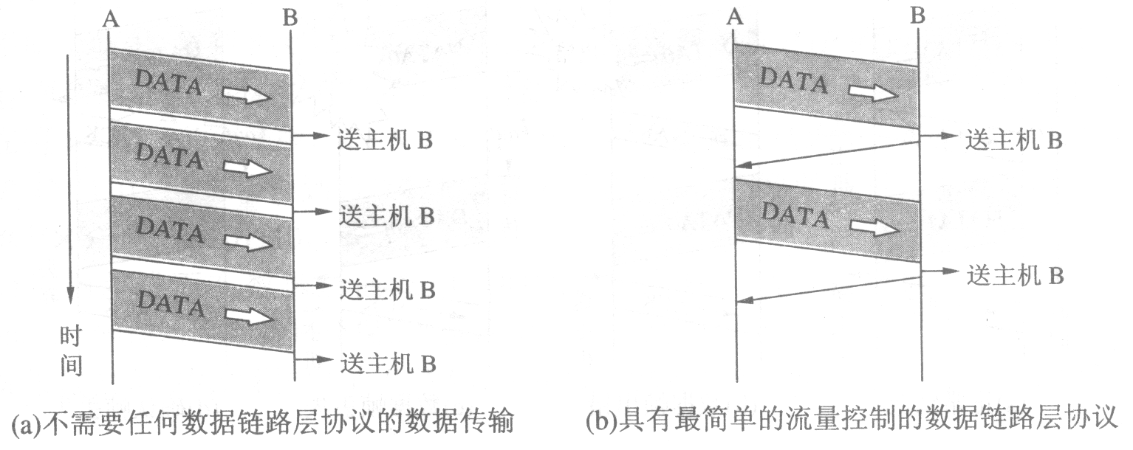
两种数据传输情况对比
(a) 不需要任何协议的数据传输
(b) 最简流量控制的数据传输
计算机网络

Slide 28
最简流量控制的数据传输协议算法
A结点：
①从主机取一分组
②分组送缓存
③发送分组
④等待
⑤收到B结点信息，从主机取一新分组
⑥转②
B结点：
①等待
②收到A结点分组，放入缓存
③分组上交主机
④向A结点发信息
⑤转①
计算机网络

Slide 29
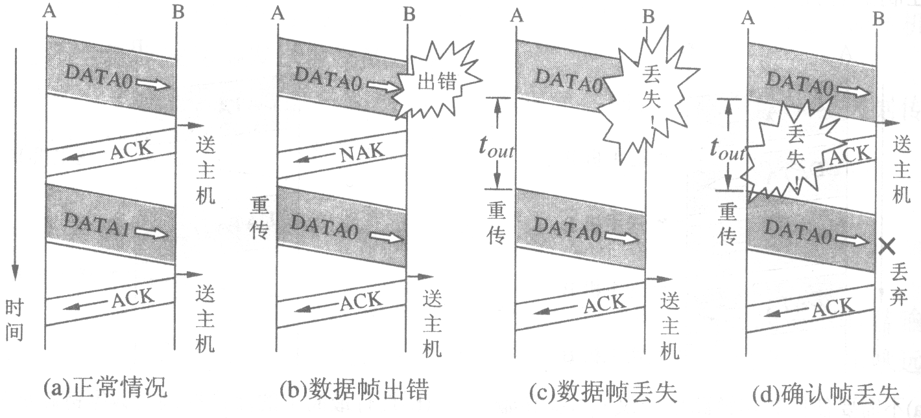
5.4.1 停止等待协议
取消假定1、2，即：
信道可能产生差错
发送端要进行流量控制
(a)正常情况
(b)分组出错
(c)分组丢失
(d)确认分组丢失
计算机网络

Slide 30
(a)传输中无差错，发确认分组。
  B收到正确的分组后，向A发送确认分组ACK。A收到ACK后，发送新的分组。
  实现B对A的流量控制
(b)传输中出差错，发否认分组。
  B发现差错(CRC检验法)时，向A发否认分组NAK，A应重传该分组，直到收到ACK止。
  A必须暂时保存已发送分组的副本
ACK：Acknowledgement
计算机网络

Slide 31
(c)分组丢失，无ACK或NAK，死锁。
  A发送一分组后，启动超时计时器tout，计时到，ACK未到，重传。
  tout略大于从发完分组到收到ACK的平均时间
(d)确认分组丢失，超时重传，产生重复分组。
  每个分组带发送序号，若B收到相同发送序号的分组，重复分组，丢弃。
  发送序号应占用较少的比特数并重复使用
停等协议用1bit编号
优点：简单
缺点：信道利用率低
ARQ：Automatic Repeat reQuest，自动请求重传，发送端对出错的分组自动重传。
计算机网络

Slide 32
停止等待协议算法
A结点
①从主机取一分组
②V(S)←0；发送状态变量
③N(S)←V(S)，发送序号，分组送缓存
④发送分组
⑤设置t_{out}
⑥等待； ⑦⑧⑨之一
⑦收到ACK，取一新分组，V(S)←[1-V(S)]，转③
⑧收到NAK，转④
⑨t_{out}到，转④
B结点
①V(R)←0；接收状态变量
②等待
③CRC法检查分组，错误，转⑧
④若N(S)=V(R)？否，丢弃，转⑦
⑤数据送主机
⑥V(R)←[1-V(R)]
⑦发送ACK，转②
⑧发送NAK，转②
计算机网络

Slide 33

停等协议的信道利用率
B
t
确认
确认
分组
分组
A
t
T_{D}
RTT
T_{A}
T_{D} + RTT + T_{A}
计算机网络

Slide 34
流水线传输
发送方可连续发送多个分组，不必每发完一个分组就停顿下来等待对方的确认。
由于信道上一直有数据不间断地传送，这种传输方式可获得很高的信道利用率。
B
t
ACK
分组
A
t
计算机网络

Slide 35
5.4.2 连续ARQ协议
1.连续ARQ协议的工作原理
发送一个分组后，不等待ACK，接着发送若干分组。若收到ACK，继续发送。
等待时间减少，吞吐量提高。
连续ARQ：Go-back-N ARQ，出现差错必须重传时，回走N个分组，重传。
计算机网络

Slide 36
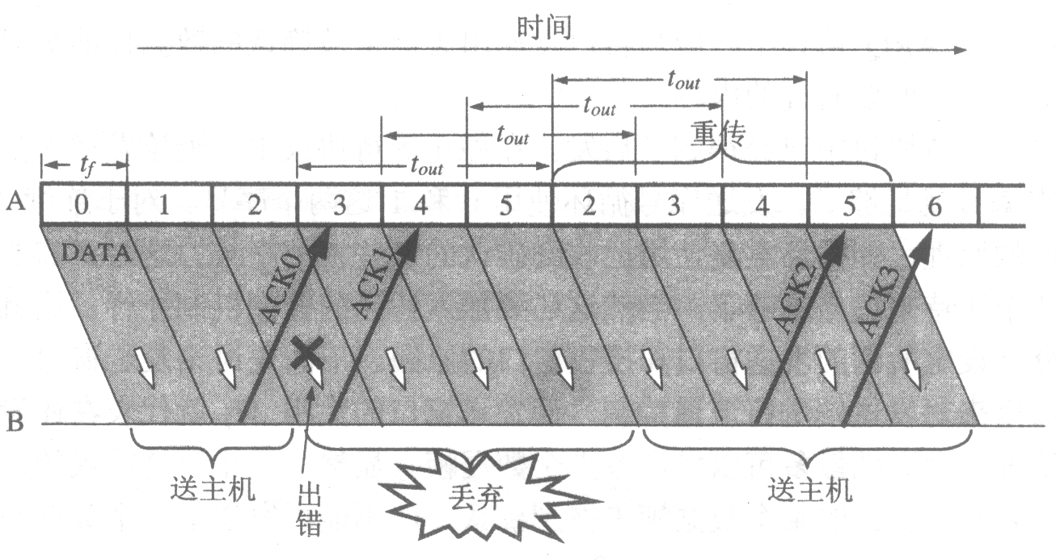
连续ARQ协议的工作原理
①A每发送一个分组，要设置tout
②接收端按序接收分组
③ACK必须编号
ACK1
ACK2
ACK3
ACK4
计算机网络

Slide 37
为进一步减少开销，规定：
接收端可在连续收到几个正确的分组后，对最后一个发确认信息。
接收端可将确认信息捎带发送。
由于重传时，必须重传己正确传送过的分组，使传送效率降低。
传输信道质量差时，误码率较大，连续ARQ协议不一定优于ARQ协议。
计算机网络

Slide 38
2.滑动窗口
连续ARQ协议下，若一直未收到ACK，发送端不能无限制地发送分组，应限制已发送出去，但未被确认的分组数目。因为：
  当未被确认的分组太多时，若有一分组出错，就可能重传很多分组，开销大。
  发送序号要占用大量比特，开销大。
停等协议用1比特编号，循环使用序号。
连续ARQ协议亦循环使用序号，并加入控制机制。
在发送和接收端设置发送和接收窗口。
计算机网络

Slide 39
发送窗口
目的：对发送端进行流量控制。
在未收到确认信息的情况下，发送端最多可发送分组的个数。
设：发送序号用3比特编码，发送窗口WT=5。
计算机网络

Slide 40
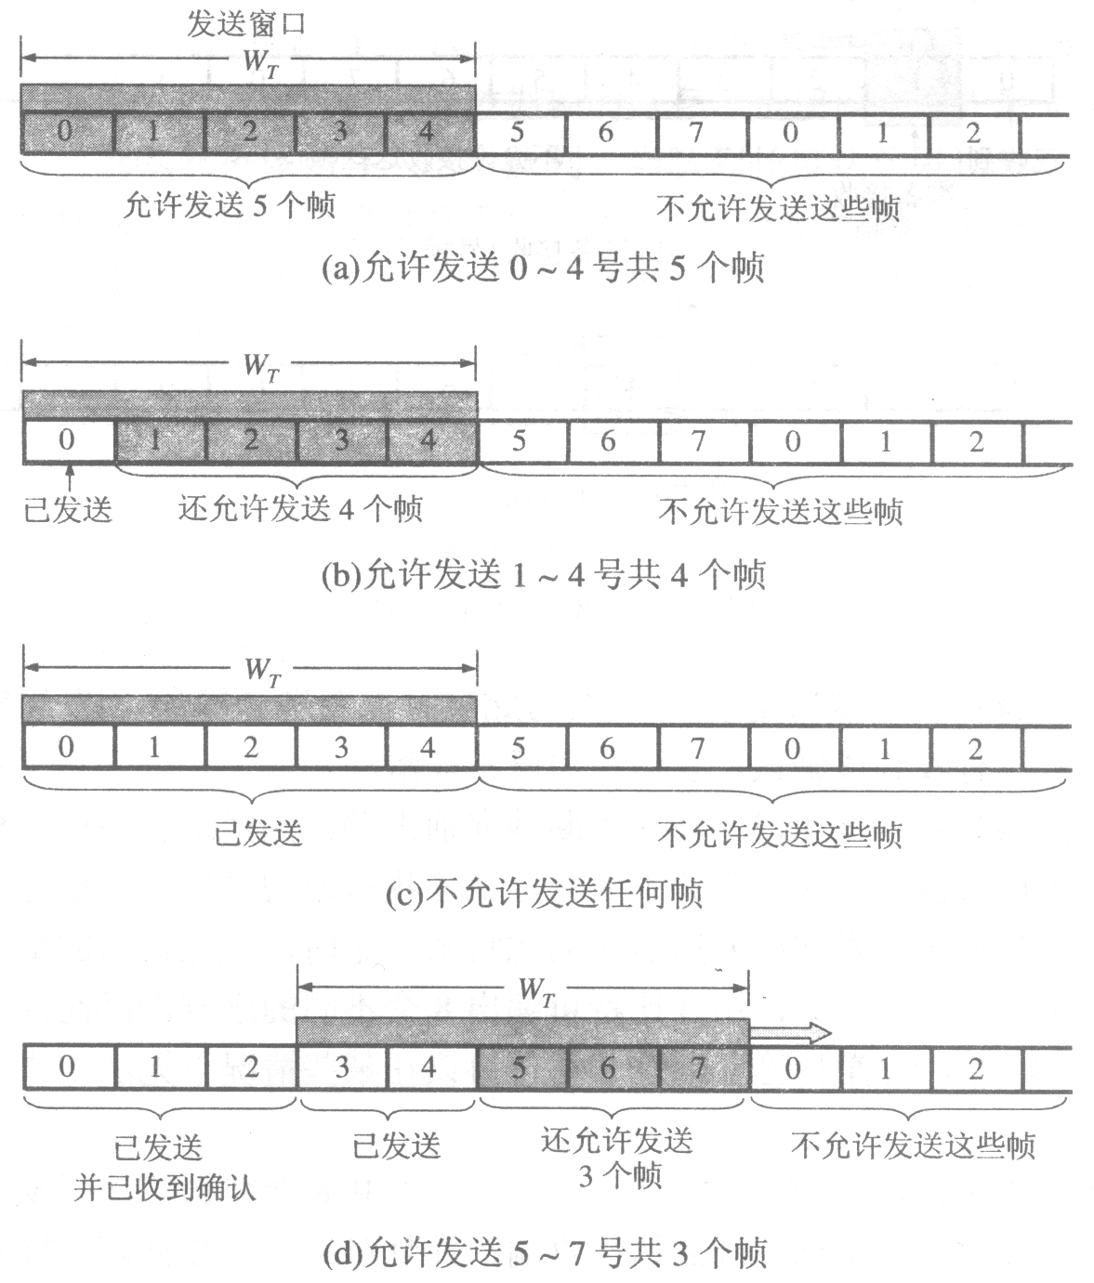
发送窗口控制
计算机网络

Slide 41
发送窗口规则
①窗口内是允许发送的分组。
②每发送一分组，窗口位置不变，允许发送分组数减1。
③若允许发送分组已发送完毕，但未收到确认，不能发送分组。
④每收到一个确认分组，窗口右滑一个分组位置。
计算机网络

Slide 42
接收窗口
目的：控制可以接收的分组。
仅当收到分组的发送序号落入窗口内时，才允许接收；否则，丢弃。
连续ARQ协议中，接收窗口WR＝1
计算机网络

Slide 43
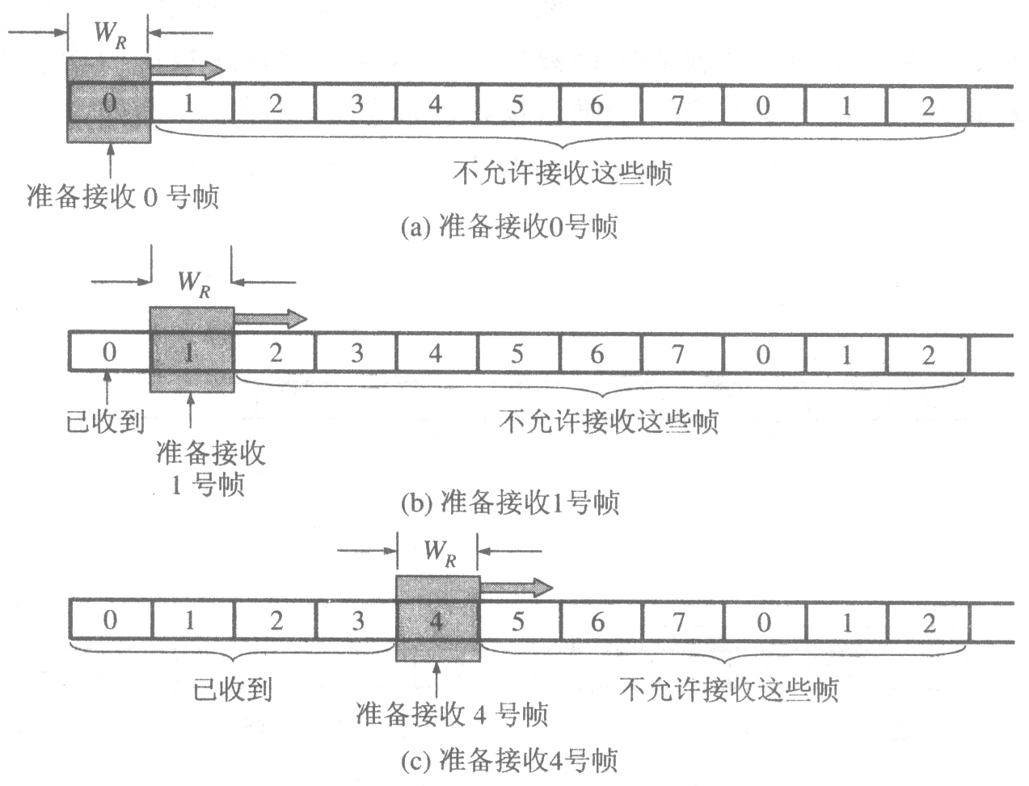
接收窗口控制
计算机网络

Slide 44
接收窗口规则
①当收到的分组序号与窗口一致时，接收；否则，丢弃。
②每收到一个序号正确的分组，窗口右滑一个分组位置，并向发送端发确认分组。
计算机网络

Slide 45
滑动窗口协议
仅当接收窗口右滑时(同时发确认)，发送窗口才能右滑。
停等协议：发送和接收窗口均等于1
发送序号占用的比特数一定时，发送窗口的最大值？
设：
序号用3bit编码，发送窗口WT＝8(3bit)。
发完0-7号分组，发送暂停。若8个分组正确到达接收端，且接收端均已发送确认分组。
计算机网络

Slide 46
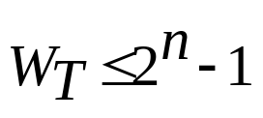
两种情况：
①确认分组正确到达，发送端发送8个新分组，编号0-7。
②确认分组丢失，发送端重传8个旧分组，编号0-7。
接收端无法判定第二次0-7号分组，是新/旧的分组。
可以证明，连续ARQ协议下，用n个比特编号时，若WR=1，则：
计算机网络

Slide 47
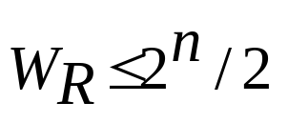
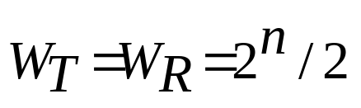
接收窗口≤发送窗口
若用n比特编号，接收窗口最大值：
WR为最大值时：
计算机网络

Slide 48
3.选择重传ARQ协议
为提高信道利用率，只重传出现差错的分组或计时器超时的分组。
策略
加大接收窗口，即先收下处在窗口中但发送序号不连续的分组，待所缺序号分组收到后一并送交主机。
特点
① 避免重传已正确到达的分组
② 接收端需有相当大的缓存
计算机网络

Slide 49
5.5 TCP报文段的首部格式
位 0 8 16 24 31
源 端 口
目 的 端 口
序 号
20 字节的
固定首部
TCP
首部
确 认 号
数据
偏移
U
R
G
A
C
K
P
S
H
R
S
T
S
Y
N
F
I
N
窗 口
保 留
检 验 和
紧 急 指 针
选 项 （长 度 可 变）
填 充
TCP 报文段
TCP 首部
TCP 数据部分
发送在前
IP 首部
IP 数据部分
计算机网络

Slide 50
TCP报文段的首部
首部字段+数据字段
首部字段：固定字节20个，可选字节4N个。
①源端口/目的端口：各2字节。
位 0 8 16 24 31
源 端 口
目 的 端 口
序 号
20 字节的
固定首部
TCP
首部
确 认 号
数据
偏移
U
R
G
A
C
K
P
S
H
R
S
T
S
Y
N
F
I
N
窗 口
保 留
检 验 和
紧 急 指 针
选 项 （长 度 可 变）
填 充
计算机网络

Slide 51
②序号：4字节，第一个字节数据的序号。
如:某报文段序号字段=301，携带100字节数据。
  则第一个字节序号=301，最后一个=400。
  下一报文段序号字段值=401。
位 0 8 16 24 31
源 端 口
目 的 端 口
序 号
20 字节的
固定首部
TCP
首部
确 认 号
数据
偏移
U
R
G
A
C
K
P
S
H
R
S
T
S
Y
N
F
I
N
窗 口
保 留
检 验 和
紧 急 指 针
选 项 （长 度 可 变）
填 充
计算机网络

Slide 52
③确认号：4字节，期望收到下一报文段的序号字段值。
如:正确收到序号字段值=501的报文段，数据长度=200字节。
  序号501-700的数据已正确收到。
  响应报文段中确认号=701。
位 0 8 16 24 31
源 端 口
目 的 端 口
序 号
20 字节的
固定首部
TCP
首部
确 认 号
数据
偏移
U
R
G
A
C
K
P
S
H
R
S
T
S
Y
N
F
I
N
窗 口
保 留
检 验 和
紧 急 指 针
选 项 （长 度 可 变）
填 充
计算机网络

Slide 53
④数据偏移：4bit，报文段首部长度，单位32bit(4字节)，最大值60字节。
⑤保留：6bit，今后使用，目前=0。
位 0 8 16 24 31
源 端 口
目 的 端 口
序 号
20 字节的
固定首部
TCP
首部
确 认 号
数据
偏移
U
R
G
A
C
K
P
S
H
R
S
T
S
Y
N
F
I
N
窗 口
保 留
检 验 和
紧 急 指 针
选 项 （长 度 可 变）
填 充
计算机网络

Slide 54
⑥紧急比特URG
  URG＝1，紧急指针字段有效。
  报文段中有紧急数据，要优先处理。紧急数据用来充当中断报文。
⑦确认比特ACK
  ACK＝1，确认号有效。
  ACK＝0，确认号无效。
源 端 口
目 的 端 口
序 号
20 字节的
固定首部
TCP
首部
确 认 号
数据
偏移
U
R
G
A
C
K
P
S
H
R
S
T
S
Y
N
F
I
N
窗 口
保 留
检 验 和
紧 急 指 针
选 项 （长 度 可 变）
填 充
计算机网络

Slide 55
⑧推送比特PSH
  PSH=1，接收方收到报文段后，不等待缓存区填满，立即交付应用进程。
⑨复位比特RST
  RST=1，连接差错(如主机崩溃)，需重新建立连接。拒绝非法报文段或连接请求。
源 端 口
目 的 端 口
序 号
20 字节的
固定首部
TCP
首部
确 认 号
数据
偏移
U
R
G
A
C
K
P
S
H
R
S
T
S
Y
N
F
I
N
窗 口
保 留
检 验 和
紧 急 指 针
选 项 （长 度 可 变）
填 充
计算机网络

Slide 56
⑩同步比特SYN
  SYN＝1，ACK＝0，连接请求报文段
  SYN＝1，ACK＝1，连接响应报文段
⑾终止比特FIN
  FIN＝1，请求释放连接。
源 端 口
目 的 端 口
序 号
20 字节的
固定首部
TCP
首部
确 认 号
数据
偏移
U
R
G
A
C
K
P
S
H
R
S
T
S
Y
N
F
I
N
窗 口
保 留
检 验 和
紧 急 指 针
选 项 （长 度 可 变）
填 充
计算机网络

Slide 57
⑿窗口：2字节，单位字节。TCP连接一方确定的接收窗口值，用来实现流量控制。
  如：TCP连接两端A和B，B接收窗口=WIN写入窗口字段，表示：A只能发送从确认号开始的WIN个字节。
位 0 8 16 24 31
源 端 口
目 的 端 口
序 号
20 字节的
固定首部
TCP
首部
确 认 号
数据
偏移
U
R
G
A
C
K
P
S
H
R
S
T
S
Y
N
F
I
N
窗 口
保 留
检 验 和
紧 急 指 针
选 项 （长 度 可 变）
填 充
计算机网络

Slide 58
⒀检验和：2字节，检验首部和数据，计算时，报文段前加12字节伪首部。伪首部
⒁紧急指针：2字节，指出本报文段中紧急数据的字节数。
位 0 8 16 24 31
源 端 口
目 的 端 口
序 号
20 字节的
固定首部
TCP
首部
确 认 号
数据
偏移
U
R
G
A
C
K
P
S
H
R
S
T
S
Y
N
F
I
N
窗 口
保 留
检 验 和
紧 急 指 针
选 项 （长 度 可 变）
填 充
计算机网络

Slide 59
⒂选项：长度可变，增加其他设置。默认设置值是MSS(TCP数据字段最大长度)=536字节。
  MSS较小，网络利用率低。
  MSS较大，IP层传输时要分片，开销增大。
  MSS尽可能大到在IP层不分片。
源 端 口
目 的 端 口
序 号
20 字节的
固定首部
TCP
首部
确 认 号
数据
偏移
U
R
G
A
C
K
P
S
H
R
S
T
S
Y
N
F
I
N
窗 口
保 留
检 验 和
紧 急 指 针
选 项 （长 度 可 变）
填 充
计算机网络

Slide 60
其他选项
窗口扩大选项：为了扩大窗口。占 3 字节，其中有一个字节表示移位值 S。新的窗口值等于TCP 首部中的窗口位数增大到(16 +S)，相当于把窗口值向左移动 S 位后获得实际的窗口大小。
时间戳选项：占10 字节，其中最主要的字段是时间戳值字段(4字节)和时间戳回送回答字段(4字节)。
  计算往返时延RTT
  处理TCP序号超过2³²的情况
选择确认选项：对收到的不连续的数据的确认。
计算机网络

Slide 61
5.6 TCP可靠传输的实现
5.6.1 TCP数据的编号和确认
TCP协议面向字节，TCP传送的报文段是一个个字节的数据流，每个字节对应一个序号。
连接建立时，双方商定初始序号。
发送端要在发送缓存中建立副本。若收到确认，删除副本；若计时到，重传。
接收端要返回期望下次收到第一个字节数据的序号(确认号)，可以捎带发送确认号。
计算机网络

Slide 62
发送方在规定的时间内未收到确认，重发。
接收方收到
  ①重复报文段，丢弃，发(捎带)确认信息。
  ②差错报文段，丢弃，不发否认信息。
  ③乱序报文段
    ①丢弃
    ②先暂存在接收缓存中，收齐后一并上交。
为提高报文段传输效率，TCP采用滑动窗口。
计算机网络

Slide 63
以字节为单位的滑动窗口
A：发送方，B：接收方
A根据 B 给出的窗口值构造出自己的发送窗口
设：win=20,ack=31
后沿
前沿
前移
收缩
前移
A 的发送窗口 = 20
26
27
28
29
30
31
32
33
34
35
36
37
38
39
40
41
42
43
44
45
46
47
48
49
50
51
52
53
54
55
56
已发送并
收到确认
不允许发送
允许发送的序号
B 期望
收到的序号
TCP 标准强烈不赞成
发送窗口前沿向后收缩
计算机网络

Slide 64
A 发送了 11 个字节的数据
A 的发送窗口位置不变
可用窗口
26
27
28
29
30
31
32
33
34
35
36
37
38
39
40
41
42
43
44
45
46
47
48
49
50
51
52
53
54
55
56
已发送并
收到确认
不允许发送
已发送但未收到确认
允许发送但尚未发送
P₁
P₂
P₃
B 的接收窗口
26
27
28
29
30
31
32
33
34
35
36
37
38
39
40
41
42
43
44
45
46
47
48
49
50
51
52
53
54
55
56
已发送确认
并交付主机
不允许接收
允许接收
未按序收到
P₃ – P₁ = A 的发送窗口（又称为通知窗口）
P₂ – P₁ = 已发送但尚未收到确认的字节数
P₃ – P₂ = 允许发送但尚未发送的字节数（又称为可用窗口）
计算机网络

Slide 65
A 收到新的确认号，发送窗口向前滑动
A 的发送窗口向前滑动
26
27
28
29
30
31
32
33
34
35
36
37
38
39
40
41
42
43
44
45
46
47
48
49
50
51
52
53
54
55
56
已发送并收到确认
不允许
发送
已发送
但未收到确认
允许发送但尚未发送
P₁
P₂
P₃
B 的接收窗口向前滑动
26
27
28
29
30
31
32
33
34
35
36
37
38
39
40
41
42
43
44
45
46
47
48
49
50
51
52
53
54
55
56
已发送确认
并交付主机
不允许
接收
允许接收
未按序收到
先存下，等待缺少的
数据的到达
计算机网络

Slide 66
A 的发送窗口内的序号都已用完，
但还没有再收到确认，必须停止发送。
A 的发送窗口已满，有效窗口为零
26
27
28
29
30
31
32
33
34
35
36
37
38
39
40
41
42
43
44
45
46
47
48
49
50
51
52
53
54
55
56
已发送并收到确认
不允许
发送
已发送但未收到确认
P₁
P₂
P₃
计算机网络

Slide 67
需要强调三点
A 的发送窗口并不总是和 B 的接收窗口一样大（因为有一定的时间滞后）。
TCP 标准没有规定对不按序到达的数据应如何处理。通常是先临时存放在接收窗口中，等到字节流中所缺少的字节收到后，再按序交付上层的应用进程。
TCP 要求接收方必须有累积确认的功能，这样可以减小传输开销。
计算机网络

Slide 68
5.6.2 TCP的重传机制
TCP采用超时重传机制
TCP每发送一个报文段，就设置一次计时器。只要计时时间到，但未收到确认，就重传。
重传是TCP中最重要、最复杂的机制之一
往返时延：从发出数据到收到确认的时间。
计算机网络

Slide 69
数据链路层和运输层往返时延概率分布
数据链路层，方差小，超时时间设为T2。
运输层，方差大，设为T2，很多报文段重传太早，网络负荷大；设为T3，传输效率低。
往返时间的
概率分布
数据链路层
运输层
时间
T₁
T₂
T₃
计算机网络

Slide 70
运输层重传时间的设置
TCP采用自适应算法
①记录每个报文段的往返时延。
②往返时延样本加权平均，得平均往返时延RTTs。
③每记录一个新的往返时延样本，更新RTTs：
RTTs= α*(原RTTs)+(1-α)*(新的往返时延样本)
0≤ α <1，典型值=1/8
④重传时间RTO=RTTs+4*RTT_{D}；RTO略大于RTTs
RTT_{D} 是 RTT 的偏差的加权平均值。
计算机网络

Slide 71
RFC 2988 建议这样计算 RTT_{D}：
  第一次测量时，RTT_{D} 值取为测量到的 RTT 样本值的一半。在以后的测量中，则使用下式计算加权平均的 RTT_{D}：
新的 RTT_{D} = (1 − β) × (旧的RTT_{D})
+ β × ⏐RTT_{S} − 新的 RTT 样本⏐
  β 是个小于 1 的系数，其推荐值是 1/4，即 0.25
计算机网络

Slide 72
往返时延的测量
是对哪一个报文段
的确认？
超时重传
TCP 报文段
收到 ACK
1
2
时间
往返时间 RTT?
往返时间 RTT?
发出报文段1，重传时间到，未收到确认，重传，收到确认。
是对报文段1，还是对报文段2的确认?
收到报文段1(2)的确认，误作报文段2(1)的确认，时延样本和重传时间偏小(大)。
计算机网络

Slide 73
Karn算法
要点：
只要重传，就不用做往返时延样本。
新问题
若报文段时延突然增大，在原重传时间内，无法收到确认报文段，重传，RTTs无法更新。
算法修正
RTO新＝2*RTO原；每重传一次，RTO增大一点。
计算机网络

Slide 74
5.7 TCP的流量控制
5.7.1 利用滑动窗口进行流量控制
流量控制(flow control)：让发送方的发送速率不要太快，既要让接收方来得及接收，也不要使网络发生拥塞。
为提高报文段传输效率，TCP采用滑动窗口。
发送窗口在连接建立时由双方商定，窗口字段值设置对方的发送窗口数值。
接收端可动态调整对方的发送窗口。
  TCP中，发送端发送窗口=接收端接收窗口。
利用滑动窗口机制可以很方便地在 TCP 连接上实现流量控制。
计算机网络

Slide 75
利用滑动窗口进行流量控制
A 向 B 发送数据。在连接建立时，
B 告诉 A：“我的接收窗口 rwnd = 400（字节）”。
A
B
seq = 1, DATA
A发送了序号1至100，还能发送300字节
seq = 101, DATA
A发送了序号101至200，还能发送200 字节
seq = 201, DATA
丢失！
ACK = 1, ack = 201, rwnd = 300
允许A发送序号201至500共300字节
seq = 301, DATA
A发送了序号301至 400，还能再发送100字节新数据
seq = 401, DATA
A发送了序号401至500，不能再发送新数据了
seq = 201, DATA
A超时重传旧的数据，但不能发送新的数据
ACK = 1, ack = 501, rwnd = 100
允许A发送序号501至600共100字节
seq = 501, DATA
A发送了序号501至600，不能再发送了
ACK = 1, ack = 601, rwnd = 0
不允许A再发送(到序号600为止的数据都收到了)
计算机网络

Slide 76
持续计时器(persistence timer)
TCP 为每一个连接设有一个持续计时器。
只要 TCP 连接的一方收到对方的零窗口通知，就启动持续计时器。
若持续计时器设置的时间到期，就发送一个零窗口探测报文段（仅携带 1 字节的数据），而对方就在确认这个探测报文段时给出了现在的窗口值。
  若窗口仍然是零，则需重新设置持续计时器。
  若窗口不是零，则打破死锁的僵局。
计算机网络

Slide 77
5.7.2 TCP发送报文段的时机
三种基本机制：
①发送缓存中的数据=MSS(最大报文段长度)时，组装一个TCP报文段发送。
②发送端计时到，副本装入报文段发送。
③发送端应用进程要求发送(推送)报文段。
计算机网络

Slide 78
Nagle算法
①发送端应用进程将数据逐字符送缓存，发送第一个字符，缓存后到达的字符。
②收到前字符的确认，发送缓存中所有字符，继续缓存随后到达的数据。或当到达字符已达1/2窗口或MSS时，发送字符。
③重复执行②
存在糊涂窗口综合症
  解决方法：让接收端等待一段时间，使接收缓存有能存储一个MSS的空间，或1/2空闲空间时发确认报文，并通知发送方当前窗口的大小。
计算机网络

Slide 79
5.8 拥塞控制
1、拥塞控制的一般原理
拥塞：网络资源的供给低于网络资源的需求，网络性能下降。
网络拥塞的条件：
∑资源需求＞∑资源供给
网络资源：链路容量(带宽)、交换结点中的缓存和处理机等。
若网络中许多资源同时拥塞，网络性能明显变差，网络吞吐量随输入负荷的增大而下降。
计算机网络

Slide 80
拥塞由许多因素引起，实质由系统的各个部分不匹配。
简单地增添某一资源，可能使性能更坏。
如：某结点缓存容量小，到达分组被丢弃。
  扩大缓存容量，分组在缓存中排队。
  由于输出链路容量和处理机速度末提高，因此排队时间很长，分组将重传。
扩大缓存无法解决拥塞，造成资源浪费。
计算机网络

Slide 81
拥塞控制与流量控制
拥塞控制是全局性的过程，涉及到所有主机、路由器，以及与降低网络传输性能有关的因素。
流量控制是局部性的过程，使发送端和接收端之间的点对点通信量相互协调。
例：网络传输速率1000Gb/s，一巨型计算机向一个PC机以1Gb/s的速率传送文件。
  无拥塞，需流量控制。
例：网络传输速率1Mb/s，100台计算机分别向另100台计算机以100kb/s的速率传送文件。
  拥塞，无需流量控制。
计算机网络

Slide 82
拥塞控制的作用
吞吐量
理想的拥塞控制
实际的拥塞控制
无拥塞控制
死锁（吞吐量 = 0）
提供的负载
0
轻度
拥塞
拥塞
横坐标：网络负载，输入负载，单位时间内输入网络的分组数目。
纵坐标：吞吐量，单位时间内从网络输出的分组数目。
计算机网络

Slide 83
理想拥塞控制的网络：吞吐量饱和之前，吞吐量等于网络负载，45度的斜线。负载超过某一限度，吞吐量饱和，水平线，网络负载部分损失。
实际拥塞控制的网络：吞吐量增长速率随负载增大而减小。
①吞吐量随负载增大缓慢上升时，轻度拥塞。
②吞吐量随负载增大下降时，拥塞。
③吞吐量下降到零，死锁。
拥塞控制原理：使∑资源需求<∑资源供给
计算机网络

Slide 84
设计拥塞控制很难
开环控制方法就是在设计网络时事先将有关发生拥塞的因素考虑周到，力求网络在工作时不产生拥塞。
闭环控制是基于反馈环路的概念。闭环控制的几种措施：
  监测网络系统以检测拥塞在何时、何处发生。
  将拥塞发生的信息传送到可采取行动的地方。
  调整网络系统的运行以解决出现的问题。
计算机网络

Slide 85
2、拥塞控制方法
当通过网络的分组数接近网络能够处理的分组数时，拥塞发生。
拥塞控制目标：将网络中的分组数目控制在一定的数目内。
发送端利用发送窗口调节注入网络的分组数目，不仅进行了流量控制，而且进行了拥塞控制。
运输层定义了四种拥塞控制方法：
①慢开始 ②拥塞避免 ③快重传 ④快恢复
计算机网络

Slide 86
慢开始
由小到大逐渐增大发送端的拥塞窗口值。
接收窗口rwnd：接收端根据接收能力设置的窗口值，来自接收端的流量控制。
拥塞窗口cwnd：发送端根据网络拥塞情况设置的窗口值，来自发送端的流量控制。
发送窗口的确定：
发送窗口=Min[接收端窗口，拥塞窗口]
计算机网络

Slide 87
两个假设：
  数据单方向传送，另一方只传送确认。
  接收方总是有足够大的缓存空间，即发送窗口的大小由拥塞窗口决定。
慢开始实现步骤：
①cwnd=1个MSS
②每收到一个ACK，cwnd+1个MSS
计算机网络

Slide 88
发送方每收到一个对新报文段的确认
（重传的不算在内）就使 cwnd 加 1。
发送方
接收方
cwnd = 1
发送 M₁
确认 M₁
轮次 0
cwnd = 2
发送 M₂~M₃
确认 M₂~M₃
轮次 1
cwnd = 4
发送 M₄~M₇
确认 M₄~M₇
每经过一个传输轮次，拥塞窗口cwnd加倍
轮次 2
cwnd = 8
发送 M₈~M₁₅
…
计算机网络
t
t

Slide 89
拥塞避免
为防止cwnd增长过快引起拥塞，设置慢开始门限ssthresh：
①当cwnd<ssthresh时，用慢开始
②当cwnd>ssthresh时，用拥塞避免
实现步骤：
  使cwnd每经过1个往返时延RTT增加1个MSS，而不论在RTT内收到几个ACK。
比慢开始的cwnd增长速率慢
计算机网络

Slide 90
慢开始和拥塞避免阶段
①发送端未按时收到ACK或收到重复的ACK，网络拥塞。
②ssthresh=1/2发送窗口值，cwnd=1
③重新执行慢开始。
目的：迅速减少主机发往网络的分组数，以便网络有足够时间处理积压的分组。
计算机网络

Slide 91
慢开始和拥塞避免算法
拥塞窗口 cwnd
拥塞避免
“加法增大”
网络拥塞
24
拥塞避免
“加法增大”
20
“乘法减小”
ssthresh 的初始值
16
新的 ssthresh 值
12
8
慢开始
4
指数规律增长
传输轮次
0
0
2
4
6
8
10
12
14
16
18
20
22
慢开始
慢开始
慢开始阶段，cwnd按指数规律增长
拥塞避免阶段，cwnd按线性规律增长
计算机网络

Slide 92
快重传
等待计时超时，TCP连接空闲。
如：
发送端发M1-M6报文段。
接收端收M1、M2，发ACK2和ACK3。
由于拥塞M3丢失。
接收端收M4，序号不对，放入缓存，发ACK3。
发送端以为导致M3丢失或是拥塞/或是滞留。
接收端收M5和M6，发ACK3、ACK3。
发送端共收4个ACK3，三个重复。
计算机网络

Slide 93
发送方
接收方
发送 M₁
发送 M₂
确认 M₁
发送 M₃
确认 M_{2 ,} ACK3
丢失
？
发送 M₄
发送 M₅
重复确认 M_{2 ,} ACK3
收到三个连续的
对 M₂ 的重复确认
立即重传 M₃
发送 M₆
重复确认 M₂ , ACK3
发送 M₇
重复确认 M₂ , ACK3
立即重传 M₃
t
t
计算机网络

Slide 94
快重传算法：
发送端只要接连收到3个重复的ACK，便断定分组丢失，不等待ACK3计时超时，立即重传。
计算机网络

Slide 95
快恢复
慢开始和拥塞避免：出现拥塞，拥塞窗口=1，执行慢开始。
恢复慢
快恢复算法：
①发送端收到3个重复ACK，重设ssthresh。
②cwnd设为ssthresh [ +3*MSS]。
计算机网络

Slide 96
拥塞窗口 cwnd
收到 3 个重复的确认
执行快重传算法
24
拥塞避免
“加法增大”
TCP Reno
版本
20
拥塞避免
“加法增大”
16
“乘法减小”
ssthresh 的初始值
12
新的 ssthresh 值
快恢复
TCP Tahoe 版本
(已废弃不用）
8
慢开始
4
慢开始
传输轮次
0
0
2
4
6
8
10
12
14
16
18
20
22
计算机网络

Slide 97
5.9 TCP的运输连接管理
TCP运输连接用来传送TCP报文，有三个阶段：
连接建立、数据传送、连接释放
运输连接管理
使运输连接的建立和释放正常进行。
5.9.1 TCP连接的建立
连接建立中需解决
①每方确知对方存在
②双方协商参数(MSS，最大窗口，服务质量)
③资源分配(缓存，连接表中的项目)
计算机网络

Slide 98
用三次握手建立 TCP 连接
客户
服务器
A
B
CLOSED
CLOSED
被动打开
主动打开
SYN = 1, seq = x
A 的 TCP 向 B 发出连接请求报文段，其首部中的同步位 SYN = 1，并选择序号 seq = x，表明传送数据时的第一个数据字节的序号是 x+1。
计算机网络

Slide 99
用三次握手建立 TCP 连接
客户
服务器
A
B
CLOSED
CLOSED
被动打开
主动打开
SYN = 1, seq = x
SYN = 1, ACK = 1, seq = y, ack= x + 1
B 的 TCP 收到连接请求报文段后，如同意，则发回确认。
B 在确认报文段中应使 SYN = 1，使 ACK = 1，其确认号
ack = x + 1，自己选择的序号 seq = y。
计算机网络

Slide 100
用三次握手建立 TCP 连接
客户
服务器
A
B
CLOSED
CLOSED
被动打开
主动打开
SYN = 1, seq = x
SYN = 1, ACK = 1, seq = y, ack= x + 1
ACK = 1, seq = x + 1, ack = y + 1
A 收到此报文段后向 B 给出确认，其 ACK = 1，
确认号 ack = y + 1。
A 的 TCP 通知上层应用进程，连接已经建立。
计算机网络

Slide 101
用三次握手建立 TCP 连接
客户
服务器
A
B
CLOSED
CLOSED
被动打开
主动打开
SYN = 1, seq = x
SYN = 1, ACK = 1, seq = y, ack= x + 1
ACK = 1, seq = x + 1, ack = y + 1
数据传送
TCP规定：SYN=1的报文段不能携带数据，但要消耗掉一个序号
B的TCP收到主机A的确认后，也通知其上层应用进程：TCP连接已经建立。
计算机网络

Slide 102
用三次握手建立 TCP 连接的各状态
客户
服务器
A
B
CLOSED
CLOSED
被动打开
主动打开
SYN = 1, seq = x
LISTEN
SYN-
SENT
SYN = 1, ACK = 1, seq = y, ack= x + 1
SYN-
RCVD
ACK = 1, seq = x + 1, ack = y + 1
ESTAB-
LISHED
数据传送
ESTAB-
LISHED
计算机网络

Slide 103
为什么要三次握手?
防止已失效的连接请求又传到B，导致错误。
①A发连接请求，但丢失，未收到确认，重传，收到确认，建立连接。
②若A发连接请求，在结点上滞留，重传，建立连接、传输数据、释放连接。
B收到失效请求，误认A又发请求，B确认，认为连接建立，等待A传数据，但A不响应B。
三次握手：A不会向B的确认进行确认。
计算机网络

Slide 104
5.9.2 TCP 的连接释放
客户
服务器
A
B
ESTAB-
LISHED
数据传送
主动关闭
ESTAB-
LISHED
FIN = 1, seq = u
数据传输结束后，通信的双方都可释放连接。
  A 的应用进程先向其 TCP 发出连接释放报文段，并停止再发送数据，主动关闭 TCP连接。
  A 把连接释放报文段首部的 FIN = 1，其序号seq = u，等待 B 的确认。
计算机网络

Slide 105
TCP 的连接释放
客户
服务器
A
B
ESTAB-
LISHED
通知
应用
进程
数据传送
主动关闭
ESTAB-
LISHED
FIN = 1, seq = u
ACK = 1, seq = v, ack= u + 1
B 发出确认，确认号 ack = u + 1，序号 seq = v。
TCP 服务器进程通知高层应用进程。
从 A 到 B 这个方向的连接就释放了，TCP 连接处于半关闭状态。B 若发送数据，A 仍要接收。
计算机网络

Slide 106
TCP 的连接释放
客户
服务器
A
B
ESTAB-
LISHED
通知
应用
进程
数据传送
主动关闭
ESTAB-
LISHED
FIN = 1, seq = u
ACK = 1, seq = v, ack= u + 1
数据传送
被动关闭
FIN = 1, ACK = 1, seq = w, ack= u + 1
若 B 已经没有要向 A 发送的数据，其应用进程就通知 TCP 释放连接。
计算机网络

Slide 107
TCP 的连接释放
客户
服务器
A
B
ESTAB-
LISHED
通知
应用
进程
数据传送
主动关闭
ESTAB-
LISHED
FIN = 1, seq = u
A 收到连接释放报文段后，必须发出确认。
在确认报文段中 ACK = 1，确认号 ack = w + 1，序号 seq = u + 1。
ACK = 1, seq = v, ack= u + 1
数据传送
被动关闭
FIN = 1, ACK = 1, seq = w, ack= u + 1
ACK = 1, seq = u + 1, ack = w + 1
TCP规定：FIN=1的报文段即使不携带数据，也要消耗掉一个序号
计算机网络

Slide 108
TCP 连接释放的各状态
客户
服务器
A
B
ESTAB-
LISHED
数据传送
通知
应用
进程
主动关闭
ESTAB-
LISHED
FIN = 1, seq = u
FIN-
WAIT-1
ACK = 1, seq = v, ack= u + 1
CLOSE-
WAIT
数据传送
被动关闭
FIN-
WAIT-2
FIN = 1, ACK = 1, seq = w, ack= u + 1
LAST-
ACK
等待 2MSL
ACK = 1, seq = u + 1, ack = w + 1

TIME-
WAIT
CLOSED
CLOSED
计算机网络

Slide 109
A 必须等待 2MSL 的时间
为了保证 A 发送的最后一个 ACK 报文段能够到达 B。
防止 “已失效的连接请求报文段”出现在本连接中。
  A 在发送完最后一个 ACK 报文段后，再经过时间 2MSL，就可以使本连接持续的时间内所产生的所有报文段，都从网络中消失。这样就可以使下一个新的连接中不会出现这种旧的连接请求报文段。
MSL：Maximum Segment Lifetime，最长报文段寿命
利用TCP连接管理机制进行的网络攻击
计算机网络

Slide 110
5.9.3 TCP 的有限状态机
TCP 有限状态机的图中每一个方框都是 TCP 可能具有的状态。
每个方框中的大写英文字符串是 TCP 标准所使用的 TCP 连接状态名。状态之间的箭头表示可能发生的状态变迁。
箭头旁边的文字，表明引起这种变迁的原因，或表明发生状态变迁后又出现什么动作。
图中三种不同的箭头的含义：
  粗实线箭头：客户进程的正常变迁。
  粗虚线箭头：服务器进程的正常变迁。
  另一种细线箭头：异常变迁。
计算机网络

Slide 111
起点
CLOSED
被动打开
主动打开
发送 SYN
关闭
收到 SYN
发送 SYN, ACK
LISTEN
被动打开
收到 RST
发送 SYN
关闭
或超时
收到 SYN，发送 SYN, ACK
TCP
的
有
限
状
态
机
SYN_RCVD
同时打开
SYN_SENT
收到 ACK
主动打开
收到 SYN, ACK
发送 ACK
关闭
发送 FIN
数据传送
阶段
收到 FIN
发送 ACK
被动关闭
ESTABLISHED
CLOSE_WAIT
关闭
发送 FIN
主动关闭
关闭
发送 FIN
收到 FIN
发送 ACK
同时关闭
FIN_WAIT_1
CLOSING
收到 ACK
收到 FIN, ACK
发送 ACK
LAST_ACK
收到 ACK
收到 ACK
收到 FIN
发送 ACK
FIN_WAIT_2
计算机网络
TIME_WAIT
定时经过两倍报文段寿命后

Slide 112

作业： 5-14, 5-23, 5-38, 5-41
谢 谢 ！

